Slide 1
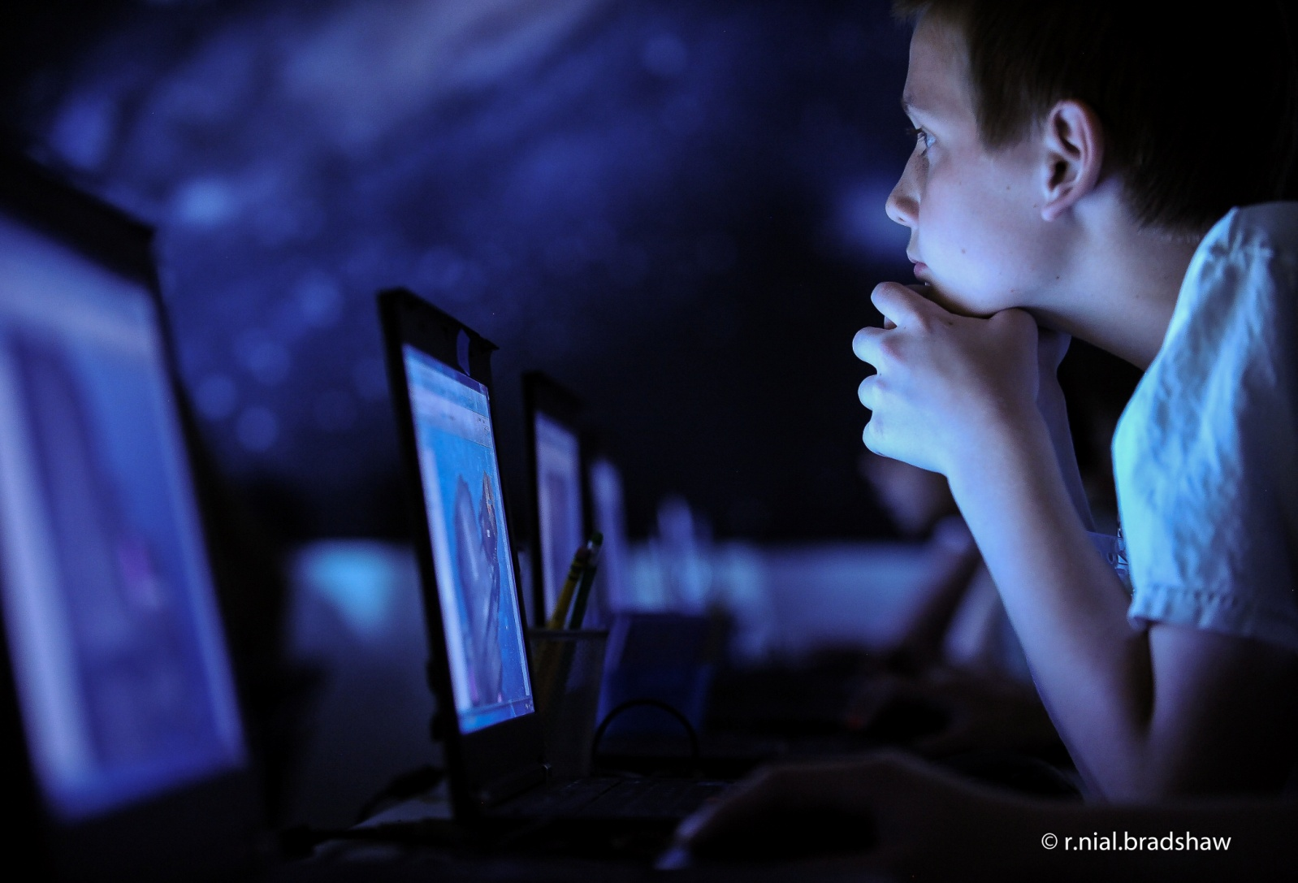
Профилактика компьютерной и интернет-зависимости у подростков Подготовил Утышев М., гр. УК1-41

Slide 2
Определение
Словосочетание «компьютерной зависимости» описывает целый ряд зависимостей, которые в мировой практике рассматриваются отдельно. Так, выделяются зависимость от компьютерных игр (гейминг), интернет-зависимость (сетеголизм), киберсексуальная аддикция (болезненное пристрастие к сексуальному поведению посредством использования компьютерных технологий) и некоторые другие.
Мозг человека, систематически попадая в определённую ситуацию, приспосабливается к ней. Компьютерные игры, яркие фильмы, и другие «медиапродукты» вызывают у человека различные сильные эмоции, от которых он со временем может стать зависимым. Дети и подростки, мозг которых развивается в силу возраста, особенно уязвимы для такой зависимости.

Slide 3
Причины появления зависимости
Низкий нравственный уровень семьи
Неблагоприятная эмоциональная обстановка в семье
Отсутствие доверительных отношений с родителями
Стратегии контроля родителей, не соответствующие возрастным особенностям детей
Раннее приучение ребёнка к компьютеру, телевизору, мобильному телефону
Неумение заинтересовать ребёнка, подростка жизнью в реальном мире (самими родителями или через других людей)
Отсутствие родительского надзора за временем игр и нахождения ребёнка в Сети, тематикой посещаемых им сайтов

Slide 4
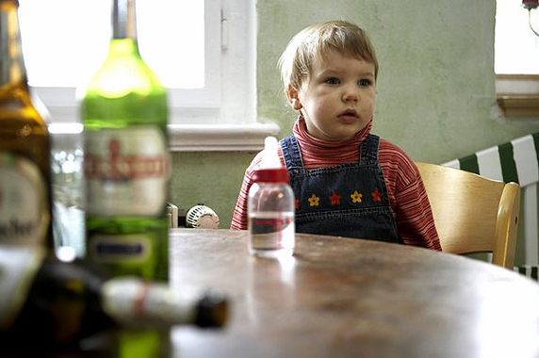
Низкий нравственный уровень семьи
Вряд ли в семье, где постоянны сквернословие, пьянство, ложь, насилие, где встречаются супружеские измены и др. – вырастет ребёнок, свободный от зависимого поведения. Внимание к себе и удержание себя от порока – личностная основа независимого поведения. Подросток нравственно развивается тогда, когда он чётко осознаёт нравственно приемлемые границы своего поведения, а личный пример – самый важный фактор воспитания.

Slide 5
Неблагоприятная эмоциональная обстановка
Постоянные конфликты, грубость и хамство в семье, эмоциональная подавленность, отсутствие регулярного эмоционально привлекательного досуга в семье – всё это формирует у подростков стойкое негативное отношение к семье, а при длительном воздействии – повышенную или высокую тревожность, страхи. Поэтому подростки устремляются в виртуальный мир, где они хотя бы временно получают желательные эмоции. На виртуальных персонажах подростки могут вымещать агрессию, возникшую в реальных ситуациях.

Slide 6
Отсутствие доверительных отношений с родителями
Доверительные отношения с родителями дают ребёнку, подростку возможность для спокойного осмысления происходящих событий, позволяют сделать выводы и научиться лучше управлять собой. Хорошо, если родители могут хотя бы отчасти вместе с подростком осваивать позитивные возможности информационных технических средств.

Slide 7
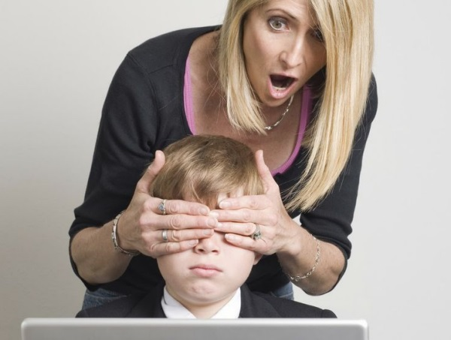
Стратегии контроля родителей, не соответствующие возрасту ребёнка
Это мешает молодым людям укрепить их самостоятельность. Например, систематическое приготовление уроков ребёнком совместно с родителями приемлемо в 1-м классе, но, как правило, вредно в 5-м. В результате подростку, не умеющему организовывать свою деятельность (в частности, своё поведение во времени и своё внимание), трудно держать под контролем свои информационные увлечения.

Slide 8
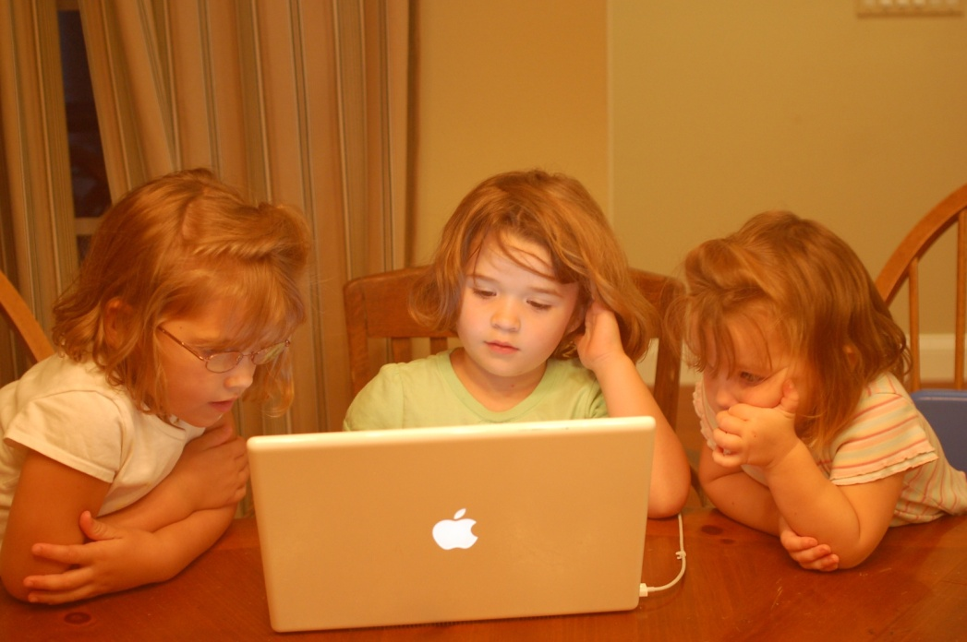
Раннее приучение ребёнка к компьютеру, телевизору, мобильному телефону
Важно, чтобы у ребёнка-дошкольника сначала развивались творческие способности, социальные навыки, а уже потом, с 7-8 лет – навыки использования электронных средств. Дошкольника нужно учить играть в реальные, а не в виртуальные игры. Тогда он обретёт умение воплощать придуманные им самим образы, а не манипулировать уже готовыми.

Slide 9
Неумение заинтересовать ребёнка, подростка жизнью в реальном мире
Это важно для детей разных возрастов, но особенно актуально для подростков, которые, в силу возрастных особенностей, стремятся выйти за рамки семейной среды. Подростку нужно место, где он мог бы находиться продолжительное время и учиться удовлетворять свои потребности нравственно приемлемым образом. Такими средами могут быть учреждения дополнительного образования, значимые увлечения (при условии их грамотного руководства), школьные факультативы по предметам, интересующим подростка.

Slide 10
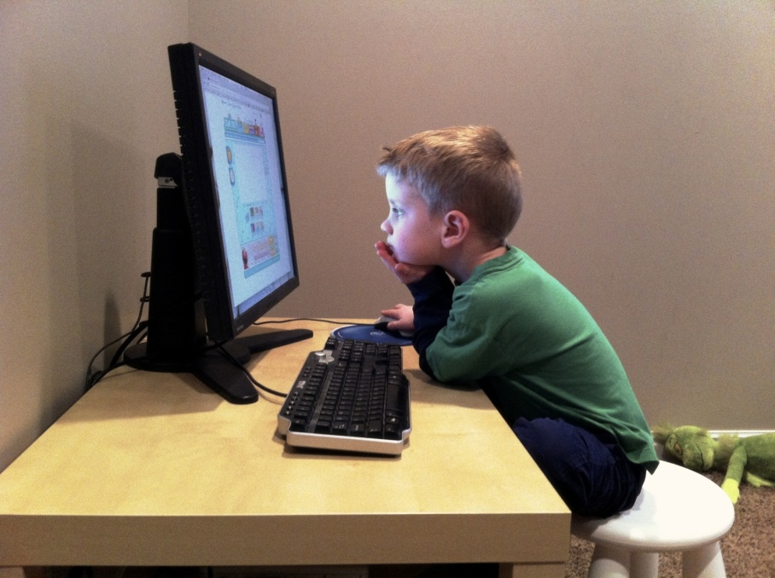
Отсутствие родительского надзора за временем игр и нахождения ребёнка в сети.
Приводит к тому, что ребёнок может приобщиться к нежелательной информации, стать участником сообществ, поощряющих его разрушительное поведение; также мешает ребёнку научиться контролировать свои увлечения. Существуют нормы времени работы ребёнка за компьютером.

Slide 11
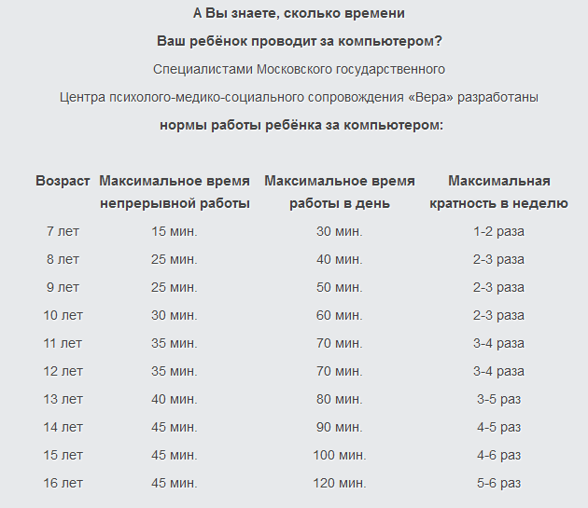

Slide 12
Как предотвратить развитие компьютерной
зависимости у подростков?

Slide 13
Управление каналами информации
Определите, сколько времени Ваш сын или дочь проводят у экрана;
Наладьте родительский контроль, постепенно приведите время к нормам;
Помните, что ограничивая ребёнку доступ к компьютеру или планшету, Вы должны предоставить равноценную замену (например, устроить совместную прогулку, поход в музей и т.п.)
Ограничьте доступ к играм и фильмам с высоким содержанием насилия (ориентируйтесь на рейтинги: +6, +12, +16, +18);
Умейте быть продвинутым пользователем компьютера, Интернета;
Исключите или хотя бы снизьте проявления зависимого поведения со своей стороны (табак, сериалы, и т. п.), при необходимости — обратитесь за помощью сами;
Привлекайте ребёнка к использованию полезных программ и сайтов;
Проверьте, не является ли ребёнок уже зависимым с помощью опросника Кулакова для родителей; если это так, обратитесь к специалисту.

Slide 14
Развитие эмоционально-волевой сферы
Помогайте отслеживать и анализировать свои поступки, мысли, эмоции;
Научите осознавать свои потребности, ставить цели и достигать их, организовывать время (например, с помощью книги М.А. Лукашенко «Тайм-менеджмент детей и подростков: книга продвинутых родителей»);
Обеспечьте физическую активность (минимум – 2 часа в день);
Развивайте музыкальные вкусы, приобщайте к классической музыке;
Поощряйте творческое решение актуальных проблем.

Slide 15
Социальное развитие
Создайте условия для того, чтобы Ваш ребёнок (подросток) нашёл себе группу сверстников, которая помогала бы ему развиваться;
Найдите учреждение дополнительного образования (работы) для ребёнка (подростка), помогите ему найти его самому;
Среднему и старшему подростку (13-17 лет) создайте условия для самоопределения (например, познакомьте его с профессионалами, вместе посещайте дни открытых дверей);
Станьте участником родительского сообщества, организуйте вместе дела по воспитанию детей.

Slide 16
При необходимости обращайтесь к специалистам!
(учителям, психологам, психотерапевтам, психиатрам)

